Slide 1
Klasifikasi Jenis Buah
Muhammad Satria Jalasena - 19090090

Slide 2
Manfaat
Aplikasi ini bermanfaat untuk mengetahui jenis jenis buah serta mengetahui nutrisi dan manfaat dari buah tersebut

Slide 3
Cara Kerja
01
Mulai
Klik tombol Mulai untuk memulai
02
Deteksi
Klik ikon upload image kemudian pilih kamera atau galeri kemudian klik tombol deteksi untuk melihat hasil
02
Hasil deteksi
Setelah memilih gambar maka akan muncul halaman hasil deteksi berisi deskripsi buah tersebut

Slide 4
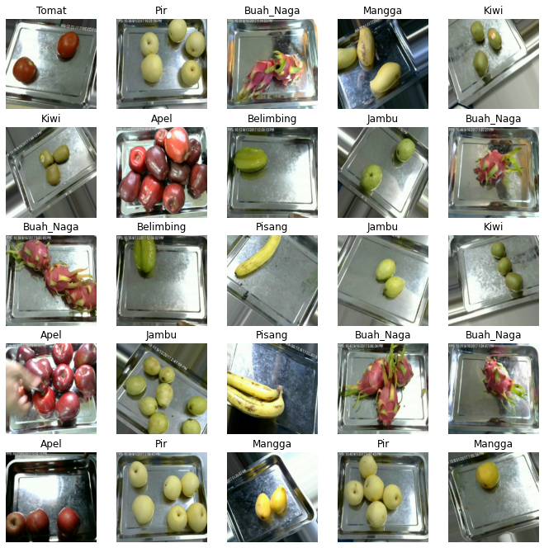
Tampilan Dataset

Slide 5

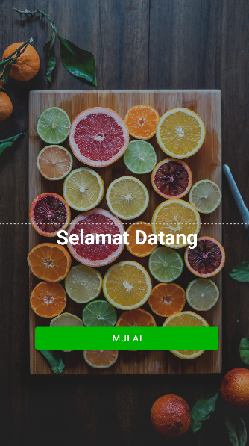
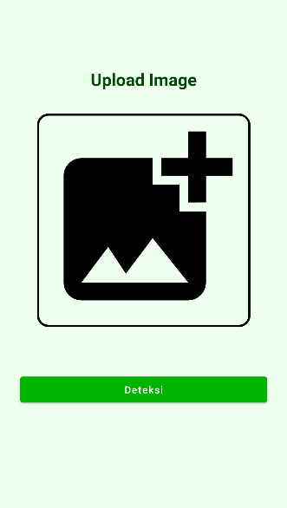
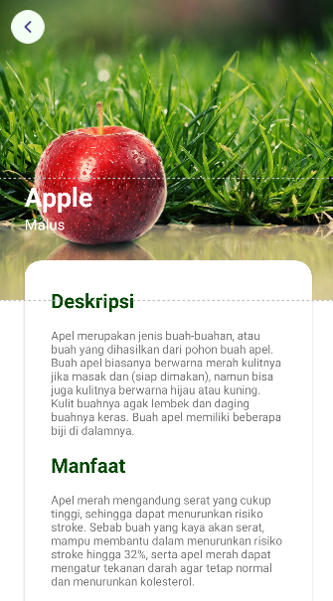
Tampilan UI

